Slide 1
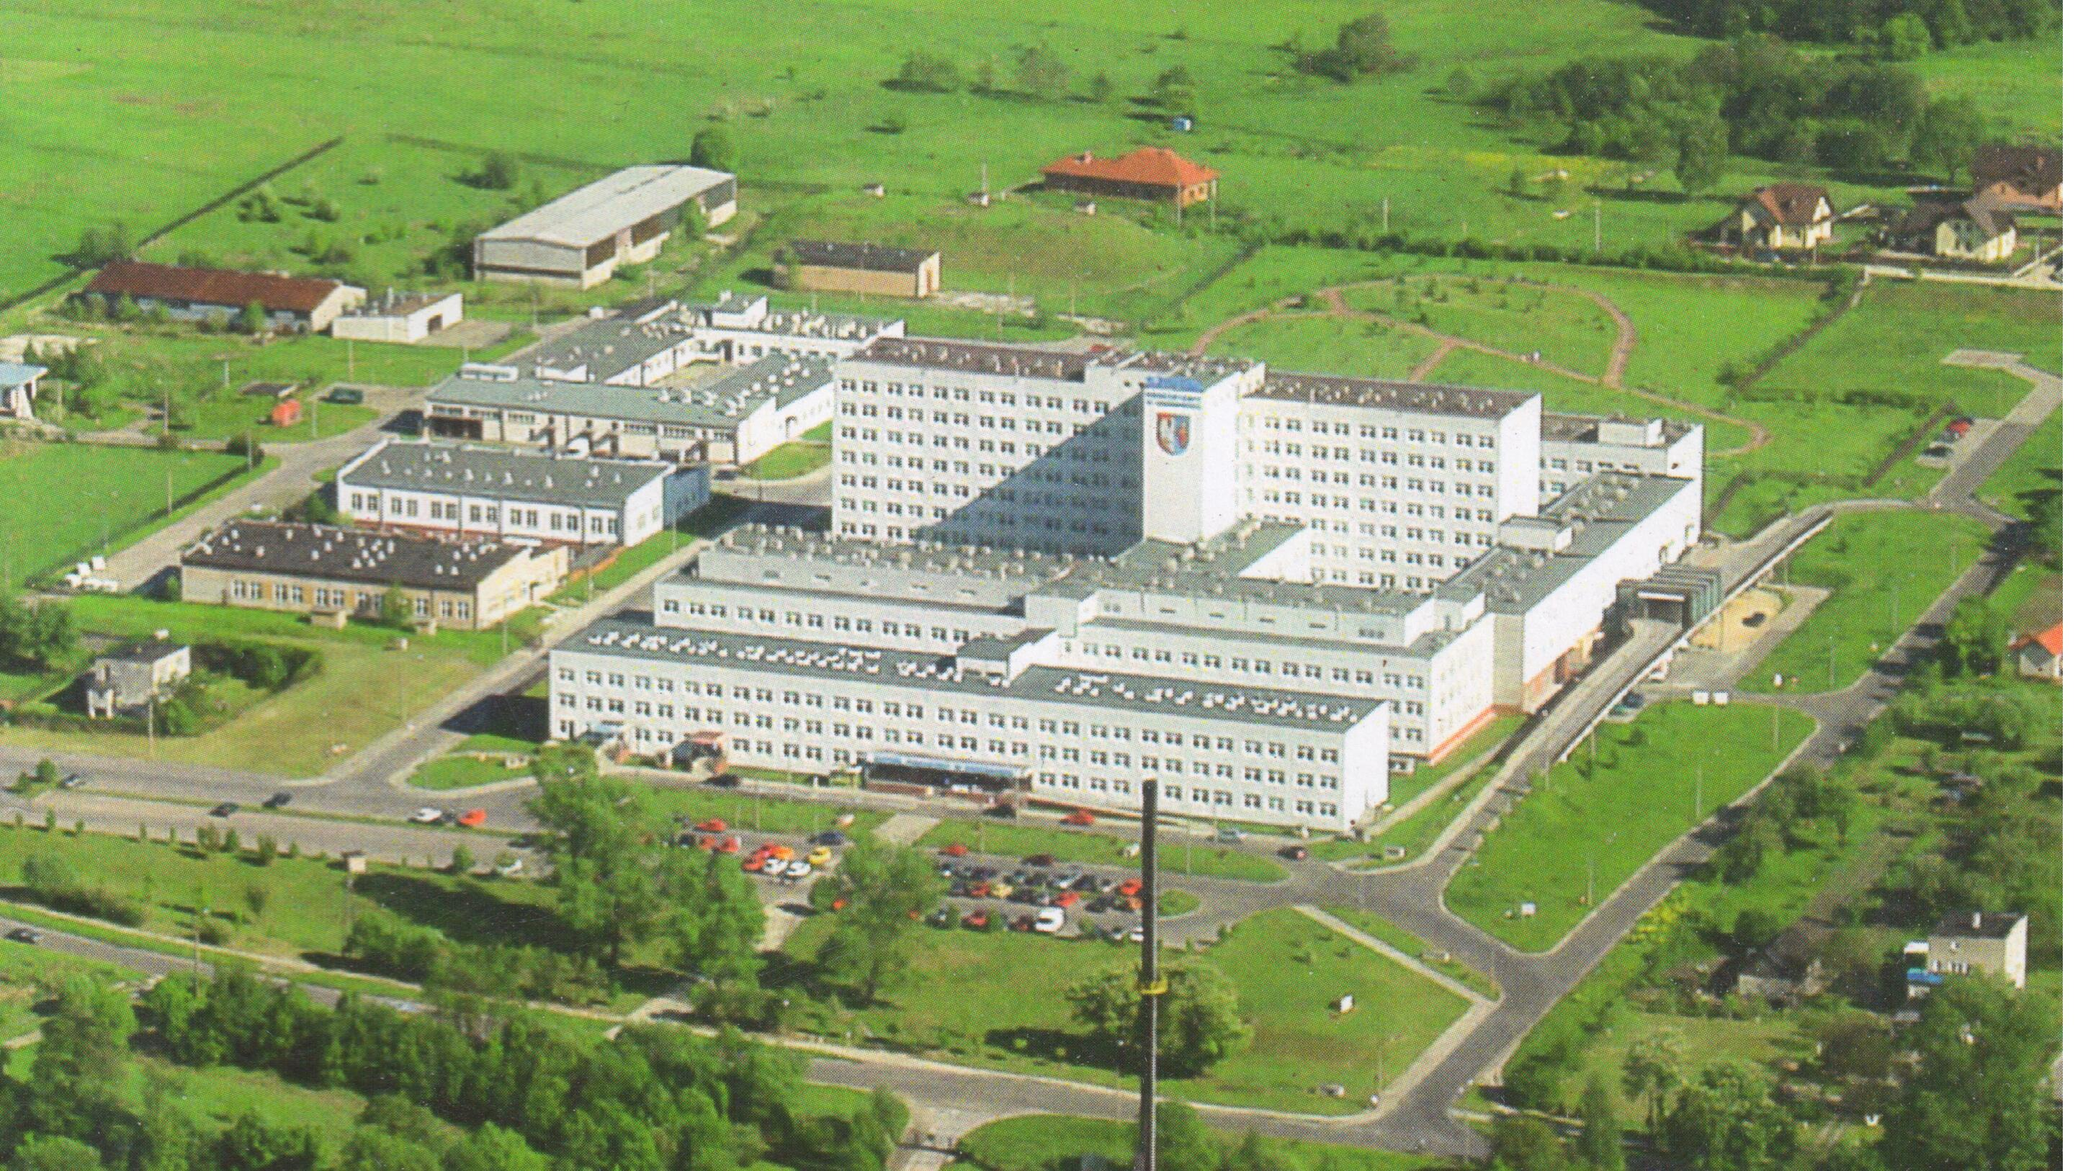
Szpital
Powiatowy w Chrzanowie – sprawozdanie za rok 2011

Slide 2
Informacje ogólne
Szpital Powiatowy w Chrzanowie jest najbardziej nowoczesnym szpitalem w Zachodniej Małopolsce, z najnowszą bazą diagnostyczno-zabiegową, która pozwala zapewnić pacjentom bardzo wysoki standard leczenia.
Organem założycielskim szpitala jest Starostwo Powiatu Chrzanowskiego.
Szpital dysponuje 530 łóżkami zlokalizowanymi na 20 oddziałach szpitalnych a także 17 specjalistycznymi poradniami przyszpitalnymi, zakładami diagnostycznymi i rehabilitacyjnymi oraz zespołami wyjazdowymi specjalistycznymi i podstawowymi.

Slide 3
Szpital zabezpiecza populację z terenu powiatu chrzanowskiego ok. 130 tysięcy osób, ludność powiatów sąsiadujących oraz ludność napływową z całej Polski i UE - z uwagi na zabezpieczenie medyczne autostrady A4.
Wyznacznikiem poziomu świadczonych usług jest ich realizacja według metodologii Systemu Zarządzania Jakością – zgodnego z normą PN-EN ISO 9001 – 2008.
Szpital posiada Status Szpitala Akredytowanego i Certyfikat Akredytacyjny
nr 2010/27 z dn. 2.12.2010r. nadany przez Ministra Zdrowia.
Szpital należy do Krajowej Sieci Szpitali Promujących Zdrowie, Regionalnej Sieci Szpitali Promujących Zdrowie, Ligi Szpitali na rzecz zapobiegania odleżynom u pacjentów.
Podstawowym elementem działalności szpitala jest świadczenie usług medycznych na rzecz ubezpieczonych w NFZ w ramach kontraktów w następujących zakresach:
Lecznictwo szpitalne
Ambulatoryjna opieka specjalistyczna
Rehabilitacja medyczna
Ratownictwo i transport medyczny
Świadczenia odrębnie kontraktowane – dializy i tlenoterapia
Podstawowa opieka zdrowotna
Programy profilaktyczne
Programy lekowe
Chemioterapia
Opieka psychiatryczna

Slide 4
Ogólna wartość kontraktu z NFZ na rok 2011 wynosi ok. 77 mln złotych.
W 2011 roku w szpitalu leczono ok. 18 548 pacjentów tj. porównywalnie jak w roku 2010 (18 492 pacjentów). Urodziło się 763 noworodków, co stanowi spadek o 12% urodzeń w stosunku do roku poprzedniego (870).

Slide 5
Bardzo dobra baza diagnostyczna oddziałów zachowawczych umożliwia wykonywanie szeregu badań specjalistycznych takich, jak: USG, USG Doppler Duplex, UKG, EKG wysiłkowe, EMG, EEG, KTG.
Oddział kardiologiczny uczestniczy w realizacji programu interwencyjnego leczenia świeżego zawału serca. W oddziale kardiologicznym wykonywane są zabiegi wszczepiania rozruszników serca, tj. kardiowerterów i kardiodefibrylatorów serca.
Na terenie szpitala funkcjonuje pracownia hemodynamiki, w której przez 24 godziny na dobę wykonywane są zabiegi w zakresie kardiologii inwazyjnej. W oddziale pulmonologii istnieje możliwość prowadzenia diagnostyki zaburzeń snu i bezdechu.

Slide 6
W ramach ambulatoryjnej opieki specjalistycznej świadczenia zdrowotne udzielane są w następujących poradniach specjalistycznych:
Poradnia Cukrzycowa
Poradnia Endokrynologiczna
Poradnia Gastrologiczna
Poradnia Chirurgiczna
Poradnia Chirurgii Dziecięcej
Poradnia Neurologiczna
Poradnia Kardiologiczna
Poradnia Nefrologiczna
Poradnia Ortopedyczna
Poradnia Preluksacyjna
Poradnia Urologiczna
Poradnia Onkologiczna
Poradnia Rehabilitacyjna
Poradnia Pulmonologiczna
Poradnia Ginekologiczna
Poradnia Konsultacyjno-Edukacyjna
Poradnia Zdrowia Psychicznego
Rocznie udzielonych jest ok. 59 000 porad.

Slide 7
Wartość kontraktu w latach 1999 -2011
1999 | 2000 | 2001 | 2002 | 2003 | 2004 | 2005 | 2006 | 2007 | 2008 | 2009 | 2010 | 2011
20 131 067 | 21 895 986 | 30 051 663 | 33 458 189 | 32 805 931 | 34 741 909 | 36 752 886 | 39 774 410 | 43 048 917 | 52 550 491 | 62 774 894 | 72 125 086 | 77 321 605

Slide 8
Stan łóżek w oddziałach Szpitala
Lp. |  | Ilość łóżek obowiązująca
1. | Oddział wewnętrzny I (o profilu gastrologicznym) | 35
2. | Oddział wewnętrzny II (o profilu endokrynologicznym) | 35
3. | Oddział kardiologiczny | 31
4. | Oddział nefrologiczny i chorób wewnętrznych | 26
5. | Oddział neurologiczny | 15
6 | Oddział udarowy | 16
7. | Oddział pulmonologiczny | 42
8. | Oddział chemioterapii | 8
9. | Oddział dziecięcy | 32
10. | Oddział Anestezjologii i Intensywnej Terapi | 9
11. | Oddział chirurgii ogólnej | 36
12. | Oddział chirurgii ogólnej i onkologicznej | 37
13. | Oddział urazowo-ortopedyczny | 33
14. | Oddział urologiczny | 30
15. | Oddział ginekologiczno-położniczy | 54
16. | Oddział rehabilitacyjny ogólny | 30
17. | Oddział rehabilitacji neurologicznej | 27
18 | Oddział Psychiatryczny | 26
19 | Szpitalny Oddział Ratunkowy (SOR) | 8
 | Ogółem | 530
20 | Oddział noworodkowy | 25

Slide 9
Zestawienie ogólnej liczby leczonych w latach 1999 - 2011
1999 | 2000 | 2001 | 2002 | 2003 | 2004 | 2005 | 2006 | 2007 | 2008 | 2009 | 2010 | 2011
11 775 | 13 743 | 16 130 | 18 694 | 17 506 | 18 325 | 18 462 | 19 219 | 19 215 | 19 325 | 18 906 | 18 492 | 18 548
 | wzrost 14% | wzrost 15% | wzrost 13% | spadek 7% | wzrost 4% | wzrost 1% | wzrost 4% | wzrost 0,5% | wzrost 0,1% | spadek 2,1% | spadek 2,1% | wzrost 0,3%

Slide 11
Działalność Izby Przyjęć / SOR w latach 1999 - 2011
NAZWA | 1999 | 2000 | 2001 | 2002 | 2003 | 2004 | 2005 | 2006 | 2007 | 2008 | 2009 | 2010 | 2011
porady ambulatoryjne | 984 | 1 153 | 2 946 | 7 088 | 7 900 | 9 659 | 10 914 | 11 829 | 13 193 | 13 460 | 12 674 | 13 117 | 14 187
leżący w SOR | 0 | 0 | 0 | 0 | 0 | 0 | 917 | 1 135 | 1 298 | 1 375 | 1 397 | 1 487 | 1 630
przyjęcia pacjentów | 10 909 | 12 364 | 15 671 | 18 385 | 17 228 | 18 101 | 18 189 | 18 924 | 17 984 | 18 052 | 18 706 | 18 995 | 18 997
Ogólna ilość udzielonych świadczeń | 11 893 | 13 517 | 18 617 | 25 473 | 25 128 | 27 760 | 30 020 | 31 888 | 32 475 | 32 887 | 32 777 | 33 599 | 34 814
 |  | wzrost 14 % | wzrost 37 % | wzrost 37 % | spadek 1,4 % | wzrost 10% | wzrost 8 % | wzrost 6% | wzrost 2% | wzrost 5% | spadek 0,3% | wzrost 2,5% | wzrost 3,6%

Slide 12
Zestawienie ogółem wykonanych dializ w latach 1999 - 2011
1999 | 2000 | 2001 | 2002 | 2003 | 2004 | 2005 | 2006 | 2007 | 2008 | 2009 | 2010 | 2011
3 196 | 5 354 | 5 593 | 5 427 | 5 853 | 6 582 | 6 997 | 7 472 | 8 582 | 9 066 | 9 290 | 7 866 | 7 255
 | wzrost 60 % | wzrost 4 % | spadek 3 % | wzrost 8 % | wzrost 12 % | wzrost 6 % | wzrost 7 % | wzrost 15 % | wzrost 6 % | wzrost 2% | spadek 19% | spadek 7%

Slide 13
Zestawienie ogółem udzielonych porad w poradniach specjalistycznych w latach 1999 - 2011
1999 | 2000 | 2001 | 2002 | 2003 | 2004 | 2005 | 2006 | 2007 | 2008 | 2009 | 2010 | 2011
47 682 | 51 622 | 52 330 | 68 643 | 52 101 | 59 957 | 61 302 | 62 669 | 54 005 | 58 996 | 57 267 | 56 806 | 59 814
 | wzrost o: | wzrost o: | wzrost o: | spadek o: | wzrost o: | wzrost o: | wzrost o: | spadek o: | wzrost o: | spadek o: | spadek o: | wzrost o:
 | 8,26% | 1,37% | 31,17% | -24,10% | 15,08% | 2,24% | 2,23% | -13,83% | 9,24% | 3,01% | 0,80% | 5,20%

Slide 14
ZESTAWIENIE LICZBY PACJENTÓW ZADEKLAROWANYCH W POZ W LATACH 2007-2011
2007 | 2008 | 2009 | 2010 | 2011
1 773 | 1 921 | 2 346 | 2 666 | 3 121
 | wzrost 8% | wzrost 22% | wzrost 13% | wzrost 17%

Slide 15
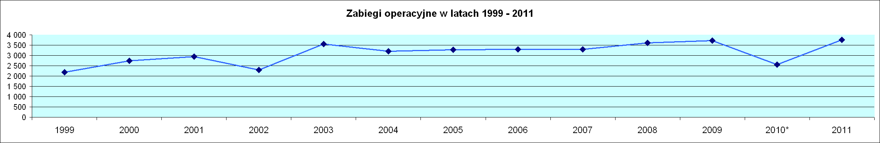
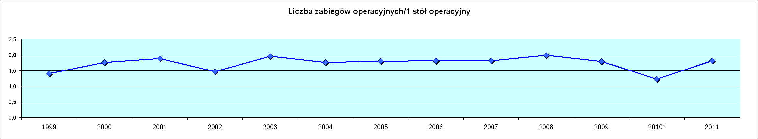
Zestawienie procedur zabiegowych w szpitalu w latach 1999 - 2011
NAZWA/ROK | 1999 | 2000 | 2001 | 2002 | 2003 | 2004 | 2005 | 2006 | 2007 | 2008 | 2009 | 2010* | 2011
blok operacyjny | 2 190 | 2 747 | 2 937 | 2 298 | 2 948 | 2 492 | 2 306 | 2 410 | 2 456 | 2 525 | 2 447 | 2 543 | 2 871
endoskopia urologiczna | 0 | 0 | 0 | 0 | 608 | 710 | 972 | 891 | 841 | 1 087 | 1 100 | 845 | 897
ogólna liczba zabiegów w szpitalu | 2 190 | 2 747 | 2 937 | 2 298 | 3 556 | 3 202 | 3 278 | 3 301 | 3 297 | 3 612 | 3 728 | 2 554 | 3 768
liczba stołów operacyjnych | 6 | 6 | 6 | 6 | 7 | 7 | 7 | 7 | 7 | 7 | 8 | 8 | 8
liczba zabiegów / 1 stół operacyjny | 365 | 458 | 490 | 383 | 508 | 457 | 468 | 472 | 471 | 516 | 466 | 319 | 471
liczba zabiegów / stół operac/ tydzień (7 dni) | 1,0 | 1,3 | 1,3 | 1,0 | 1,4 | 1,3 | 1,3 | 1,3 | 1,3 | 1,4 | 1,3 | 0,9 | 1,3
liczba zabiegów /stół operac./5 dni tygodnia | 1,4 | 1,8 | 1,9 | 1,5 | 2,0 | 1,8 | 1,8 | 1,8 | 1,8 | 2,0 | 1,8 | 1,2 | 1,8
2010*spadek ilości wykonanych procedur zabiegowych spowodowany był przeprowadzaną modernizacją bloku operacyjnego.

Slide 16
Wykonanie badań tomografii komputerowej w Zakładzie Diagnostyki Obrazowej w latach 1999 - 2011
NAZWA/ROK | 1999 | 2000 | 2001 | 2002 | 2003 | 2004 | 2005 | 2006 | 2007 | 2008 | 2009 | 2010 | 2011
Tomografia Komputerowa | 2 319 | 3 445 | 3 397 | 2 589 | 2 941 | 2 919 | 2 479 | 3 355 | 4 910 | 6 148 | 5 370 | 5 417 | 5 591

Slide 17
Zestawienie liczby badań w kierunku identyfikacji sepsy w latach 2010 - 2011
Nazwa rok | 2010 | 2011
PROCALCYTONINA | 75 | 233
OGÓŁEM

Slide 18
Pogotowie Ratunkowe
Od 1 lipca 2011 roku Pogotowie Ratunkowe dysponuje jednym specjalistycznym zespołem wyjazdowym, w skład, którego wchodzi lekarz, ratownik, ratownik-kierowca i trzema podstawowymi zespołami ratownictwa medycznego. W skład dwuosobowego podstawowego zespołu wyjazdowego wchodzi ratownik- kierowca i ratownik. Mając na uwadze bezpieczeństwo mieszkańców w jednym z zespołów podstawowych dodatkowo dyżuruje lekarz.
Personel Pogotowia Ratunkowego stanowią : lekarze,
21 ratowników-kierowców, 8 ratowników, 6 pielęgniarek,
5 dyspozytorów.
W systemie ciągłym, całodobowym w Stacji Pogotowia Ratunkowego w Chrzanowie dyżuruje 8 osób i stacjonują trzy zespoły wyjazdowe, natomiast w podstacji w Babicach dyżuruje 2-osobowy podstawowy zespół wyjazdowy.

Slide 20
ANALIZA PORÓWNAWCZA ZESPOŁÓW RATOWNICTWA MEDYCZNEGO ZA 2011 ROK
Miejsce stacjonowania | Chrzanów |  |  | Babice - od 01- 07-2011
Nazwa | Specjalistyczny | Podstawowy I | Podstawowy II | Podstawowy III / Babice
Ilość wyjazdów z podziałem na rodzaje zespołów wyjazdowych | 1 666 | 2 715 | 2 559 | 660
Miasta powyżej 10 tys. mieszkańców | 1 115 | 1 845 | 1 756 | 142
Poza miastami powyżej 10 tys. mieszkańców | 551 | 870 | 803 | 518
Średni czas dotarcia na miejsce zdarzenia
Miasta powyżej 10 tys. mieszkańców | 8,05 | 9,38 | 8,67 | 12,19
Poza miastami powyżej 10 tys. mieszkańców | 11,33 | 13,63 | 13,19 | 9,74

Slide 21
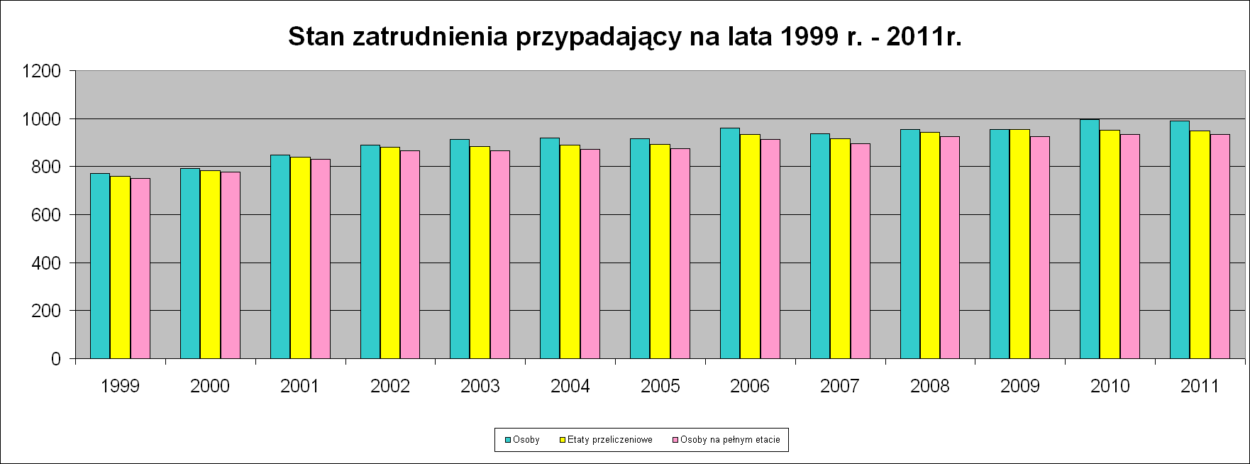
Stan zatrudnienia na koniec każdego roku
ROK | 1999 | 2000 | 2001 | 2002 | 2003 | 2004 | 2005 | 2006 | 2007 | 2008 | 2009 | 2010 | 2011
Osoby | 770 | 792 | 847 | 891 | 912 | 919 | 915 | 960 | 938 | 956 | 954 | 995 | 991
Etaty przeliczeniowe | 760,58 | 784,68 | 839,79 | 881,02 | 885,21 | 891,13 | 893,05 | 934,65 | 914,89 | 942,52 | 953,23 | 951,96 | 948,29
Osoby na pełnym etacie | 750 | 776 | 832 | 866 | 867 | 873 | 876 | 913 | 896 | 925 | 926 | 934 | 934

Slide 22
Kadra lekarska wg stopnia specjalizacji w latach 1999 - 2011
Lp. | Lekarz medycyny | 1999 | 2000 | 2001 | 2002 | 2003 | 2004 | 2005 | 2006 | 2007 | 2008 | 2009 | 2010 | 2011
1 | z tytułem profesora | 0 | 0 | 0 | 0 | 0 | 0 | 2 | 1 | 1 | 1 | 1 | 1 | 1
2 | z tytułem dr nauk medycznych | 9 | 9 | 10 | 11 | 10 | 11 | 13 | 12 | 14 | 11 | 10 | 11 | 12
3 | z II stopniem specjalizacji | 61 | 66 | 65 | 71 | 74 | 81 | 80 | 98 | 91 | 89 | 117 | 119 | 124
4 | z I stopniem specjalizacji | 22 | 20 | 22 | 21 | 26 | 20 | 13 | 11 | 5 | 5 | 8 | 3 | 3
5 | w trakcie specjalizacji | 12 | 16 | 16 | 23 | 32 | 29 | 33 | 37 | 36 | 20 | 23 | 42 | 40

Slide 24
Programy zdrowotne
W ramach kontraktu z NFZ w roku 2011 realizowano 2 programy profilaktyczne na łączną kwotę 133 641,40 złotych.
  Wczesnego wykrywania raka szyjki macicy – programem objęto 198 kobiet
  Profilaktyki raka piersi (etap podstawowy i pogłębiony) – programem objęto 1 736 kobiet
Programy profilaktyczne finansowane przez Starostwo Powiatowe na łączną kwotę 100 000 złotych :
  Program wczesnego wykrywania raka piersi i raka jajnika – programem objęto 1 474 kobiety
  Program wczesnego wykrywania raka gruczołu krokowego – programem objęto 450 mężczyzn
  Powiatowy Program Ochrony Zdrowia Psychicznego dla mieszkańców powiatu chrzanowskiego na lata 2011 – 2015 – rozpowszechnianie broszur edukacyjnych - 1 000 sztuk.
W Poradni Konsultacyjno-Edukacyjnej realizowane są programy prozdrowotne takie jak: samobadanie piersi, konsultacje w zapobieganiu odleżynom, porady w zakresie zdrowego stylu życia oraz porady dietetyczki w sposobie odżywiania w zdrowiu i chorobie.

Slide 25
Zestawienie liczby osób przebadanych w ramach programów profilaktycznych w latach 2004 - 2011
NAZWA PROGRAMU | 2004 | 2005 | 2006 | 2007 | 2008 | 2009 | 2010 | 2011
PROFILAKTYKI RAKA PIERSI | 1 547 | 2 209 | 1 602 | 2 214 | 1 764 | 1 006 | 1 290 | 1 736
PROFILAKTYKI RAKA SZYJKI MACICY | 133 | 77 | 138 | 276 | 169 | 156 | 169 | 198
PROFILAKTYKI RAKA JELITA GRUBEGO | - | 200 | 200 | 230 | 200 | - | - | -
PROFILAKTYKI RAKA JAJNIKA | 625 | 675 | 479 | 668 | 1000 | 668 | - | -
PROFILAKTYKI RAKA JAJNIKA I PIERSI | - | - | - | - | - | - | 1132 | 1474
PROFILAKTYKI GRUCZOŁU KROKOWEGO | - | 372 | 130 | 287 | 740 | - | 220 | 450
PROFILAKTYKI WYKRYWANIA HCV | - | - | 491 | - | - | - | - | -
PROFILAKTYKI WCZESNEGO WYKRYWANIA, NIEWYDOLNOŚCI,SERCA I OSTRYCH ZESPOŁÓW WIŃCOWYCH OZNACZENIE BNP | - | - | - | - | - | 666 | - | -
SZKOŁA RODZENIA | - | - | - | - | - | - | 76 | 56
PROGRAM PROMOCJA ZDROWIA PSYCHICZNEGO (Ilość przebadanych = ilość rozdanych broszur) | - | - | - | - | - | - | - | 1000

Slide 26
INWESTYCJE
Z DOFINANSOWANIEM
Z
UNII
EUROPEJSKIEJ

Slide 27
  ROK 2006
„ Poprawa jakości świadczonych usług poprzez zakup wysokospecjalistycznej aparatury medycznej - aparat TK „
W ramach Zintegrowanego Programu Rozwoju Regionalnego 2004 – 2006, Priorytetu 1 – Rozbudowa i modernizacja infrastruktury służącej wzmacnianiu konkurencyjności regionów; Działania 1.3 – Regionalna infrastruktura społeczna, współfinansowana z Europejskiego Funduszu Rozwoju Regionalnego.
Całkowita wartość projektu: 1.583.300,00PLN
Środki unijne : 437.475,00PLN
Ministerstwo Zdrowia: 1.000.000,00PLN
Środki własne: 145.825,00PLN

Slide 28
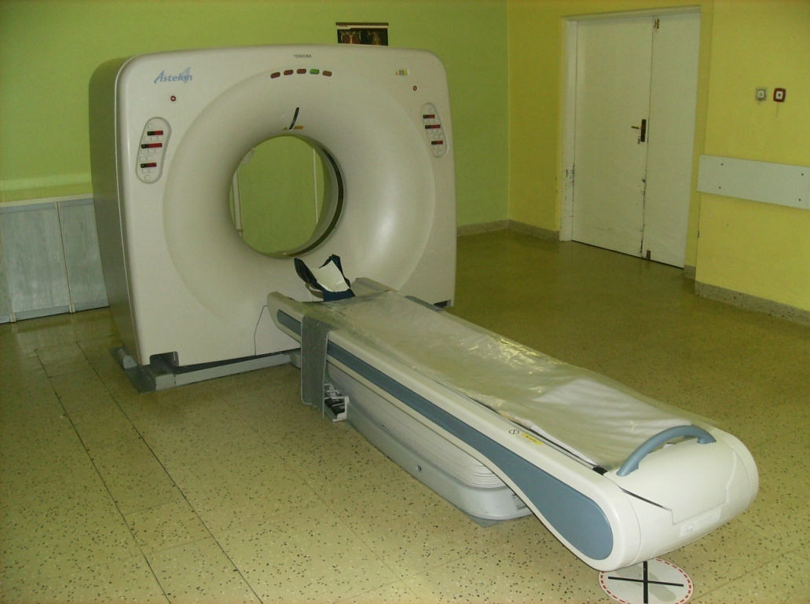
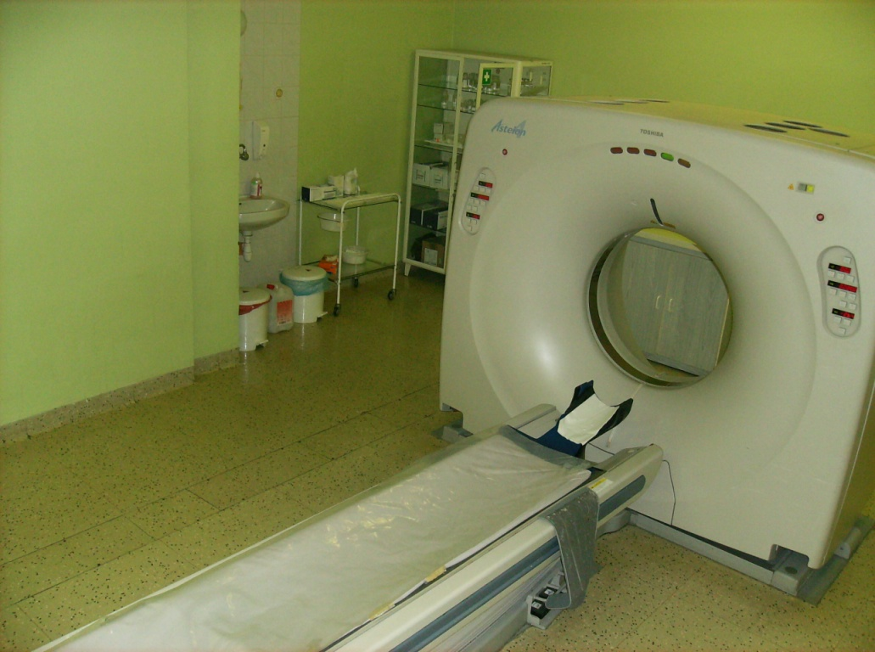
Zdjęcie tomografu komputerowego

Slide 29
  ROK 2009 - 2010
„Poprawa bezpieczeństwa i jakości lecznictwa zabiegowego mieszkańców powiatu poprzez modernizację bloku operacyjnego w Szpitalu Powiatowym w Chrzanowie”.
W ramach Małopolskiego Regionalnego Programu Operacyjnego na lata 2007-2013, Oś Priorytetowa 6. Spójność wewnątrzregionalna, Działanie 6.3. poprawa bezpieczeństwa mieszkańców, w tym socjalnego i zdrowotnego, Schemat A. Ochrona zdrowia, współfinansowanego z Europejskiego Funduszu Rozwoju Regionalnego.
Całkowita wartość projektu: 10.140.020,41PLN
Dofinansowanie 60%: 6.082.938,49PLN
Wkład własny: 4.057.081,92PLN

Slide 30
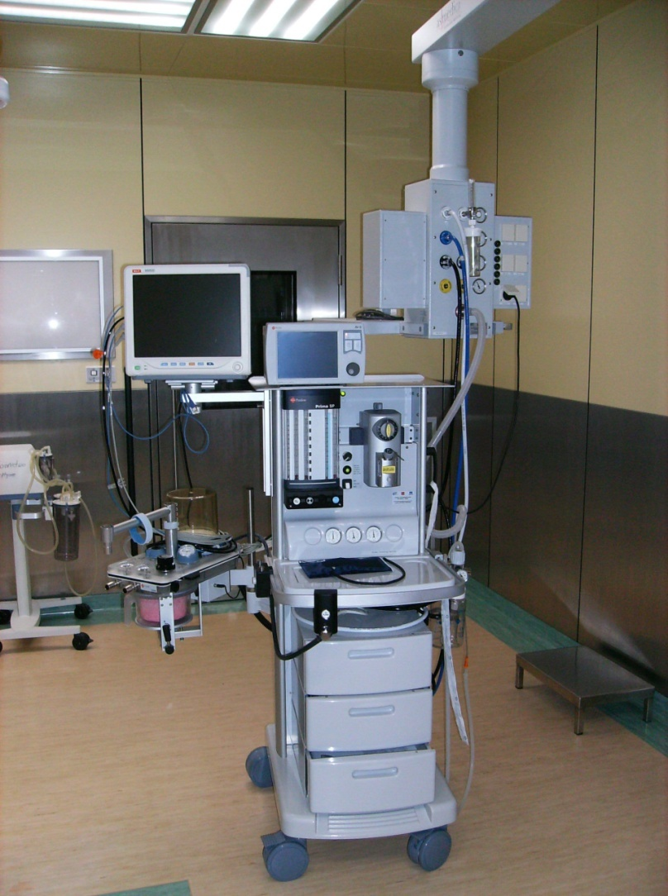
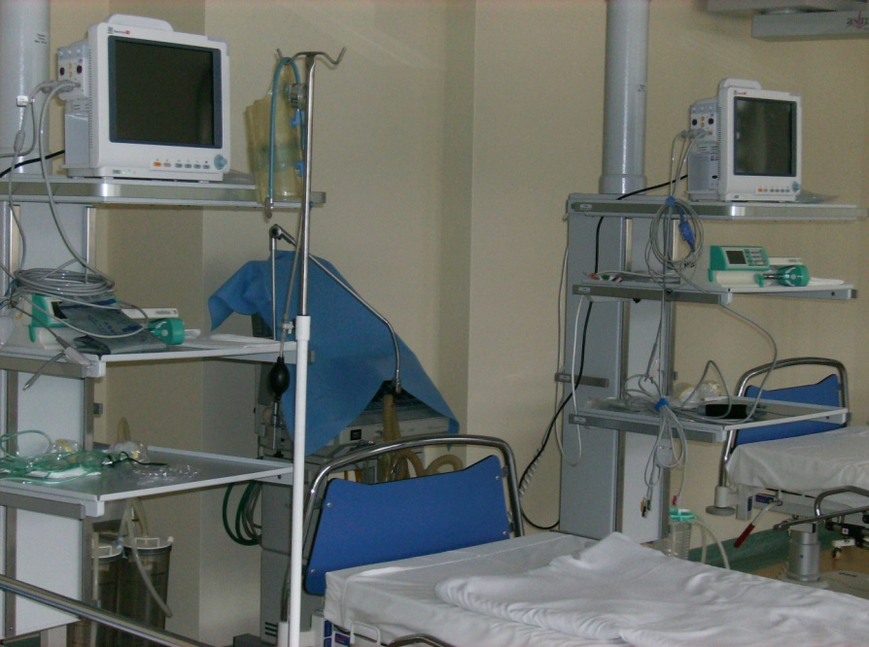
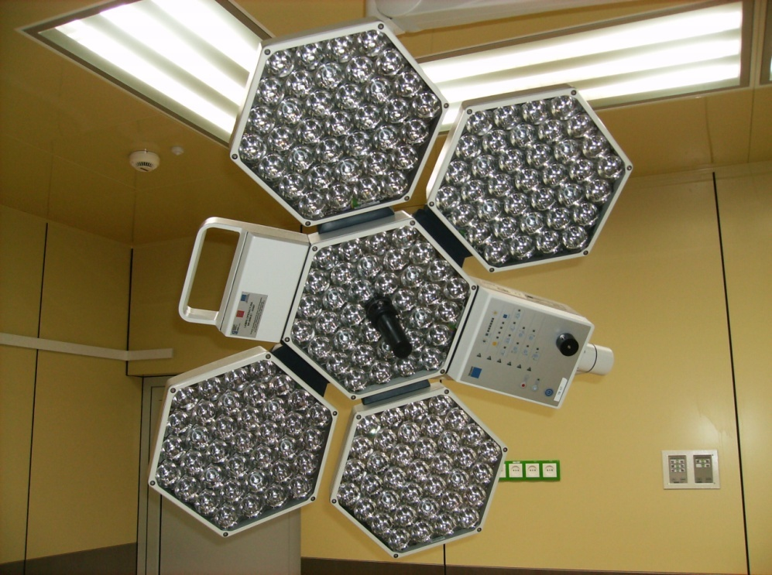
Zdjęcia z bloku operacyjnego

Slide 31
  ROK 2010
  Wyposażenie sal operacyjnych w :
aparaty do znieczulenia
aparat RTG przewoźne
defibrylatory
respirator stacjonarny
zestaw do artroskopii
kolumna urologiczna
ultradźwiękowy aparat do rozbijania kamieni
nóż harmoniczny
stoły operacyjne i inne narzędzia

Slide 32
  ROK 2011
„Remont drogi dojazdowej i doposażenie Szpitalnego Oddziału Ratunkowego zgodnie z Rozporządzeniem Ministra Zdrowia z dnia 15.03.2007r. w Szpitalu Powiatowym w Chrzanowie”.
W ramach Programu Operacyjnego Infrastruktura i Środowisko Osi Priorytetowej XII, Bezpieczeństwo zdrowotne i poprawa efektywności systemu ochrony zdrowia, Działanie 12.1. Rozwój systemu ratownictwa medycznego
Całkowita wartość projektu: 2.715.361,52PLN
Dofinansowanie 85%: 1.980.495,61PLN
Wkład własny : 734.865,91PLN

Slide 33
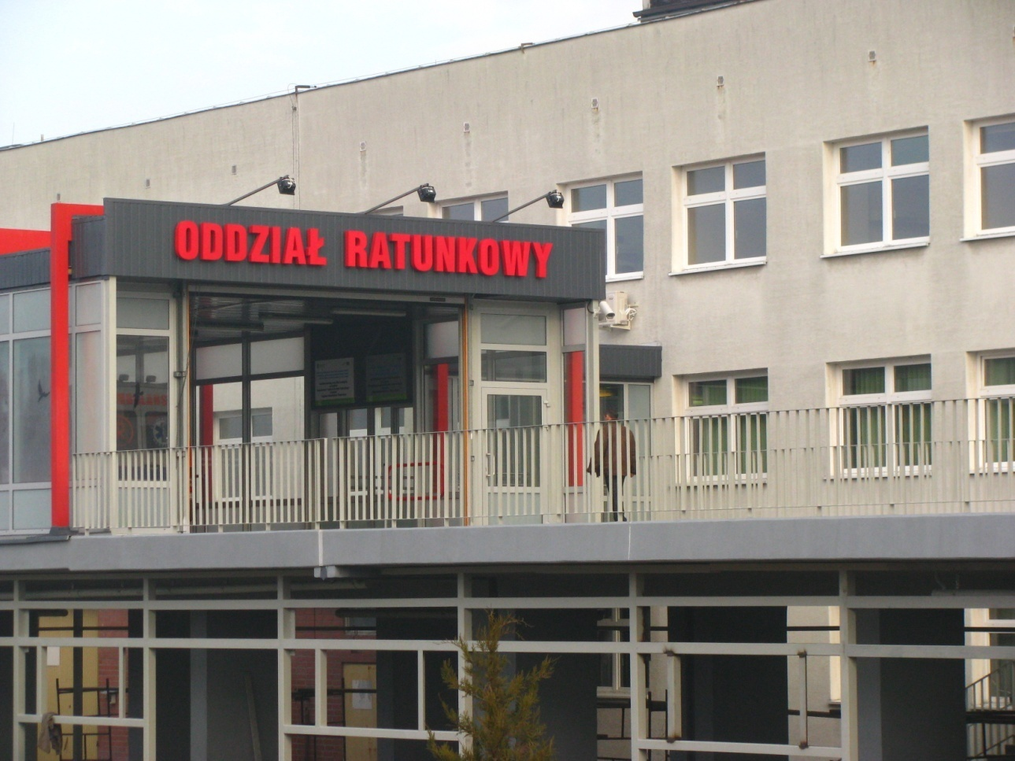
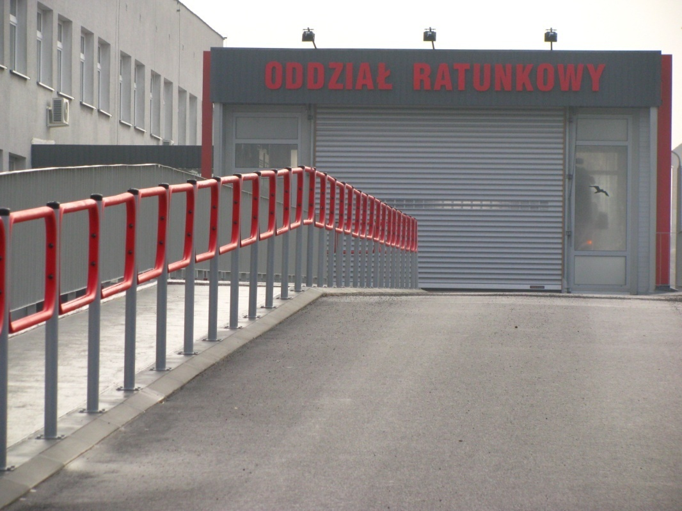
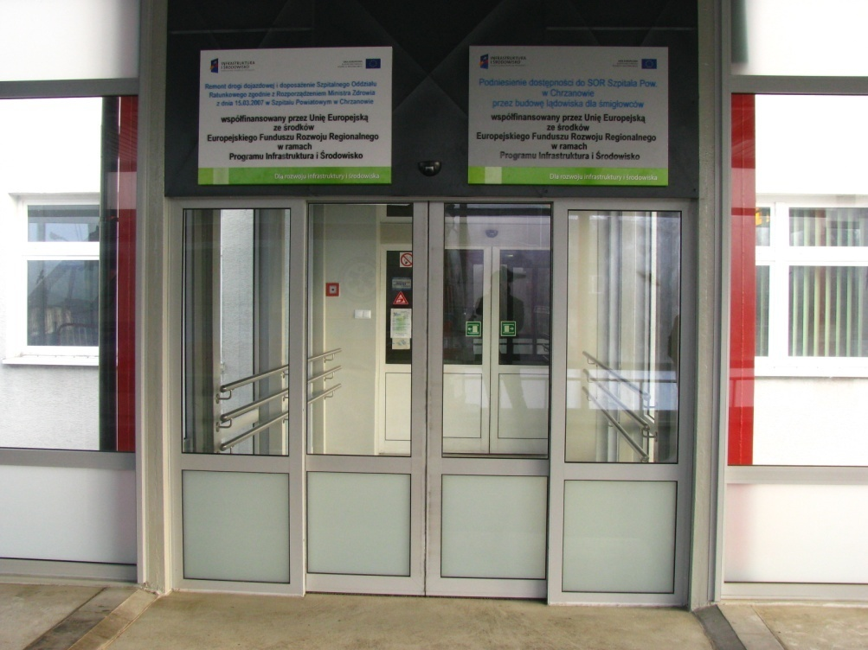
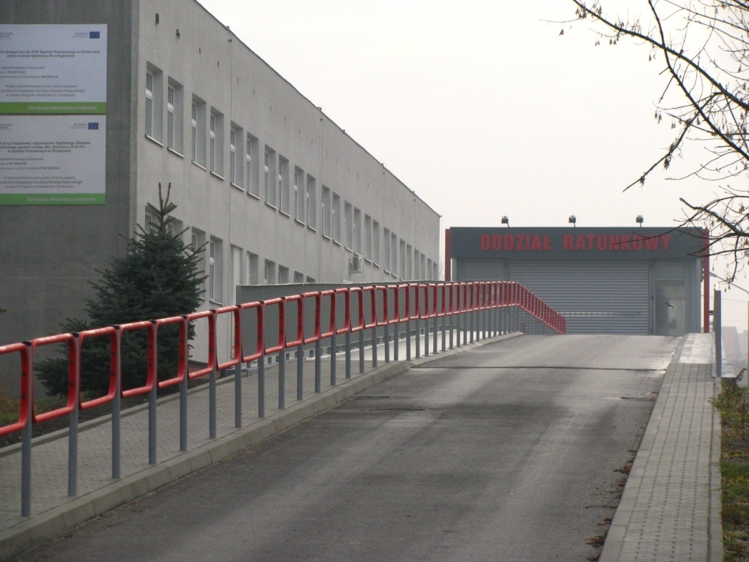
Wejście na Oddział Ratunkowy i estakada po przeprowadzeniu remontu

Slide 34
  ROK 2011
Doposażenie Szpitalnego Oddziału Ratunkowego:
aparat do znieczulenia
aparat przyłóżkowy RTG
analizator parametrów krytycznych
kardiomonitory
defibrylatory
respirator transportowy
aparat do ogrzewania pacjentów

Slide 35
  ROK 2011
„Podniesienie dostępności do SOR Szpitala Powiatowego w Chrzanowie poprzez budowę lądowiska dla śmigłowców”.
W ramach Działania 12.1. Rozwój systemu ratownictwa medycznego, Priorytetu XII – Bezpieczeństwo zdrowotne i poprawa efektywności systemu ochrony zdrowia, Programu Operacyjnego Infrastruktura i Środowisko 2007 – 2013.
Całkowita wartość projektu: 688.709,58PLN
Dofinansowanie 85%: 525.780,21PLN
Wkład własny 15% : 162.929,37PLN

Slide 36
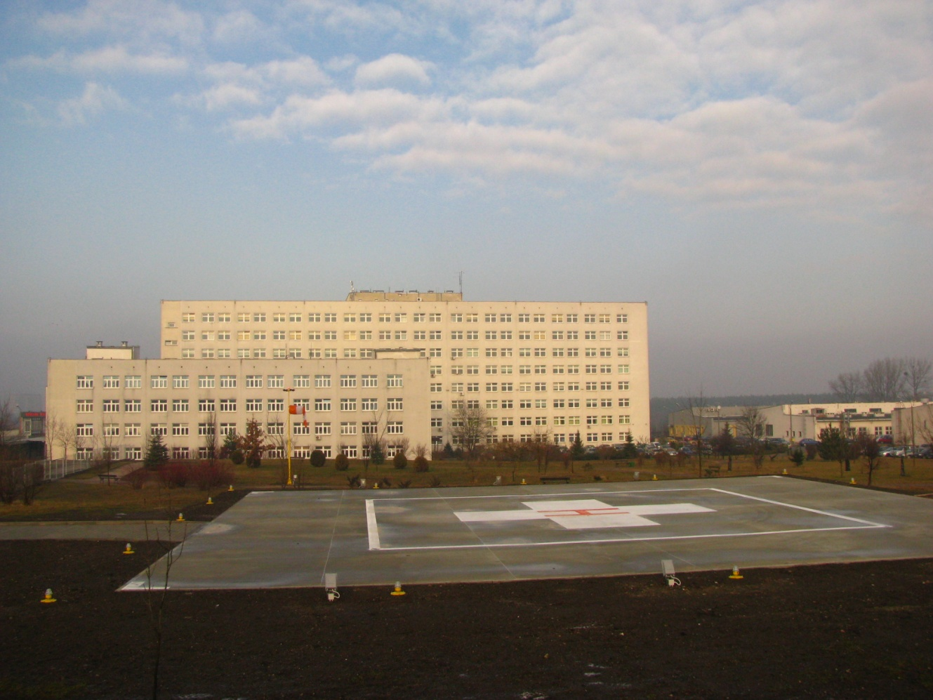
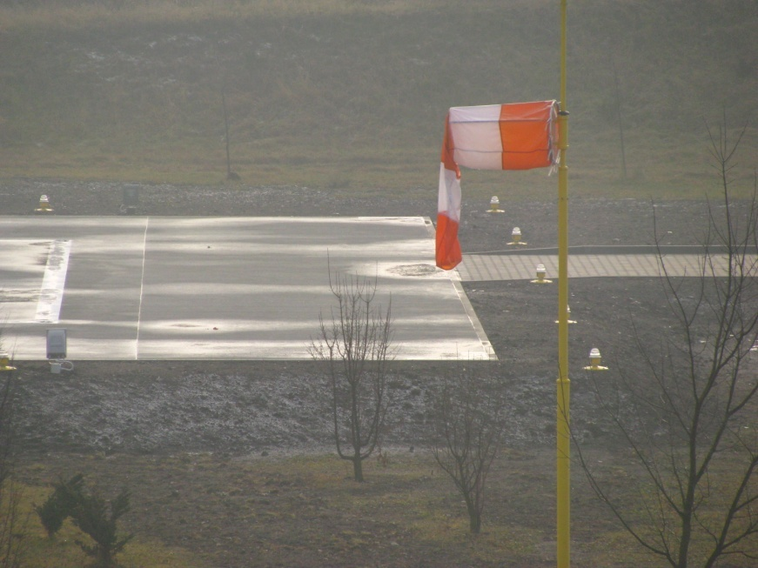
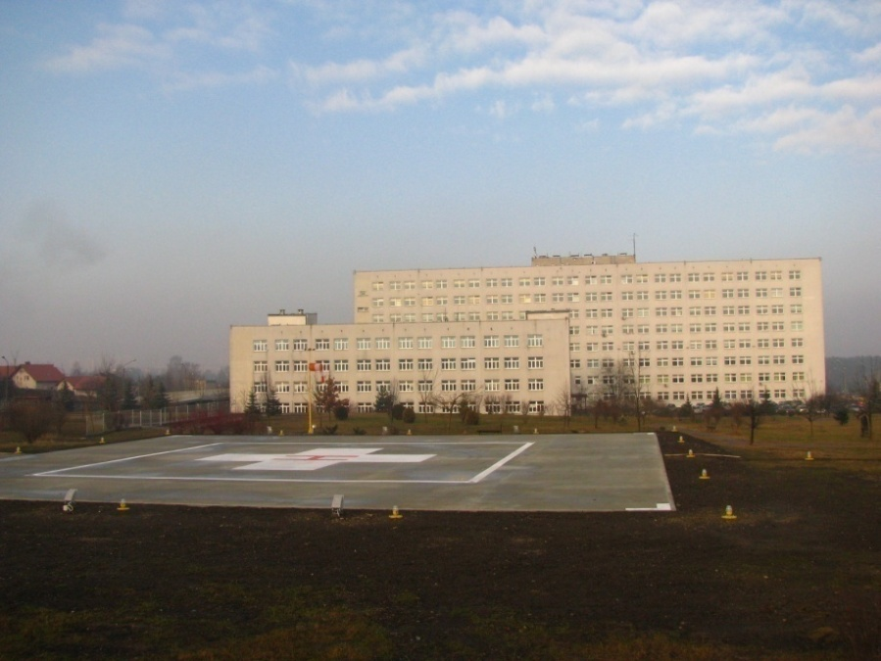
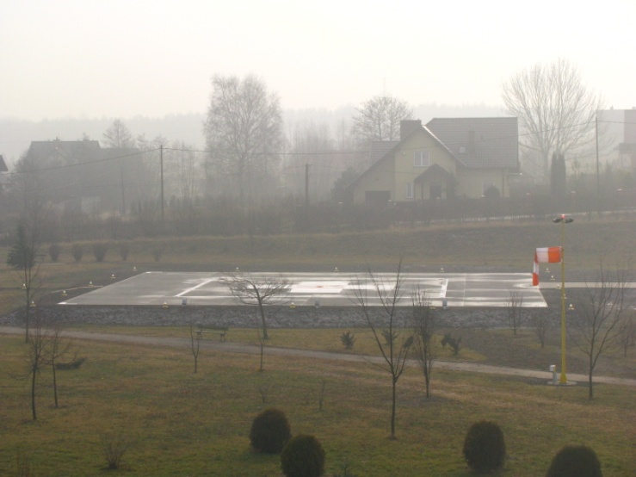
Nowo wybudowane lądowisko dla śmigłowców

Slide 37
  ROK 2011
„Budowa zintegrowanych systemów informatycznych do zarządzania i monitoringu satelitarnego w Małopolsce” - umowa o współpracy partnerskiej dotycząca przygotowania i wdrożenia projektu
W ramach Małopolskiego Regionalnego Programu Operacyjnego (MRPO) na lata 2007 – 2013, Oś Priorytetowa I – Warunki dla rozwoju społeczeństwa opartego na wiedzy, Działanie 1.2 Rozwój społeczeństwa informacyjnego.
Wartość zarezerwowana dla Powiatu Chrzanowskiego : 569 033,19PLN
Wkład własny Starostwa Powiatowego: 62.083,00PLN

Slide 38
INWESTYCJE
Ze
ŚrodkóW
WŁASNYCH
SZPITALA

Slide 39
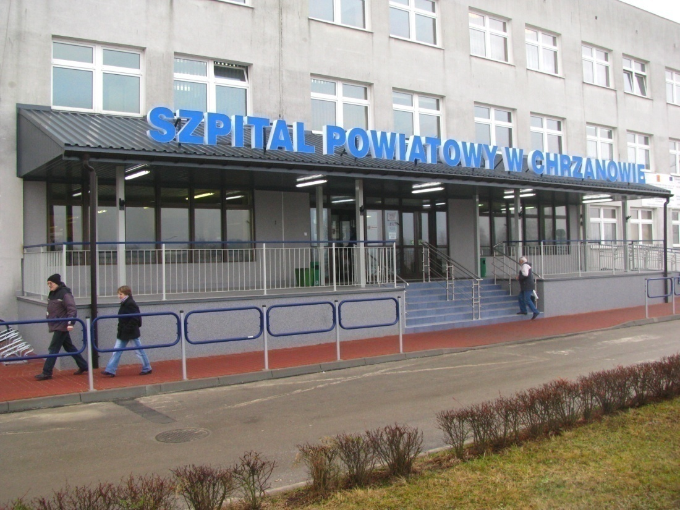
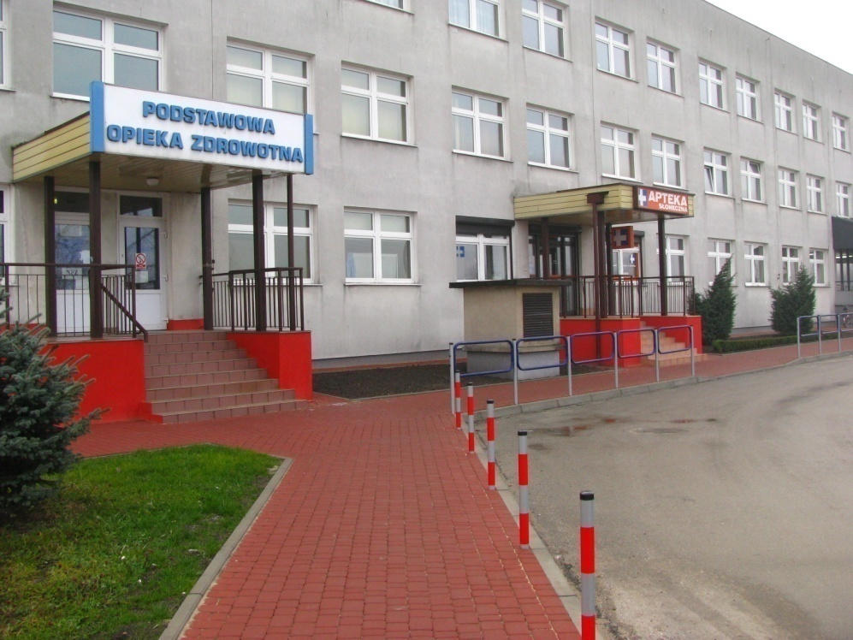
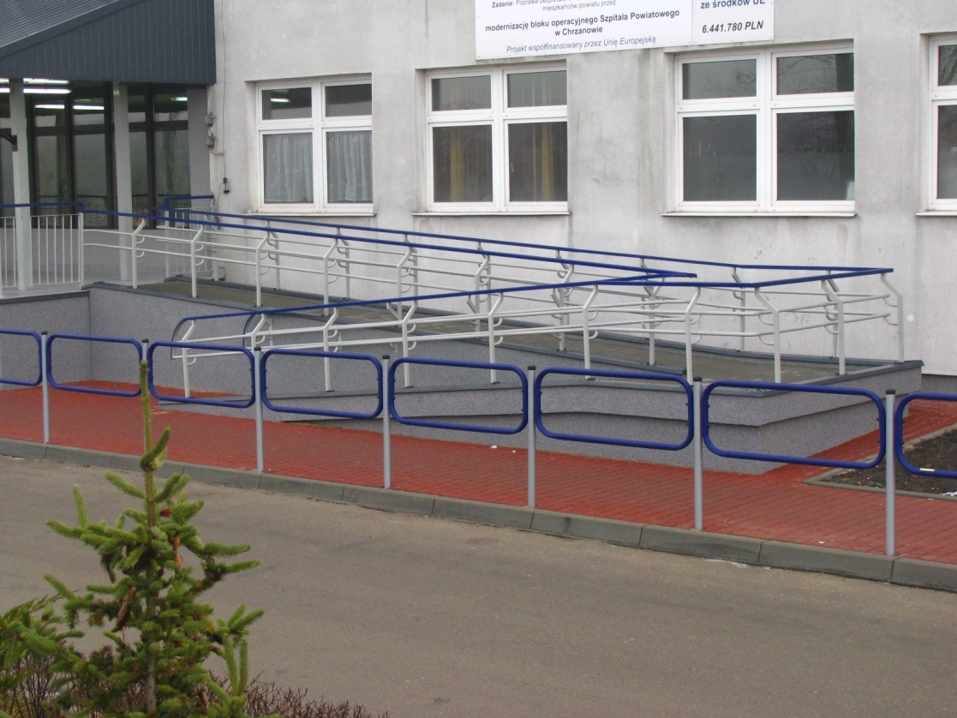
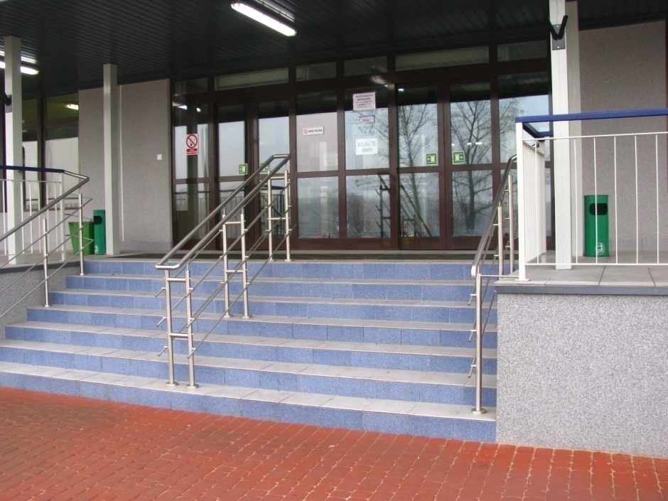
Wejście główne Szpitala Powiatowego w Chrzanowie po przeprowadzeniu remontu

Slide 40
  ROK 2002 - 2011
Zakup karetek dla Pogotowia Ratunkowego
Zakupiono 5 nowych ambulansów sanitarnych wraz z wyposażeniem w aparaturę i sprzęt medyczny niezbędny do udzielania świadczeń w stanach nagłych ratujących zdrowie i życie pacjentów
Całkowita wartość : 1.391.459 PLN
Wkład własny: 100%
Aktualnie trwa procedura zakupu kolejnej karetki z dofinansowaniem Wojewody Małopolskiego

Slide 41
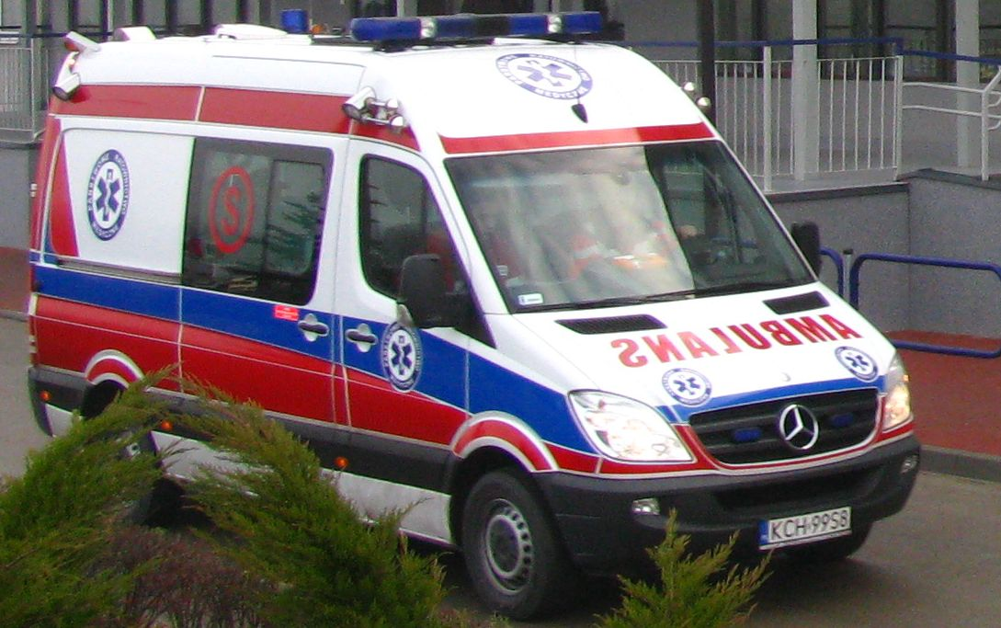
Od 1.07.2011r. funkcjonuje dodatkowy zespół wyjazdowy ratownictwa medycznego w podstacji w Babicach.

Slide 42
  ROK 2011/2012
Budowa garaży dla karetek Pogotowia Ratunkowego
W trakcie realizacji budowa 6 boksów garaży dla ambulansów sanitarnych pod estakadą.
Całkowita wartość : 400.000 PLN
Wkład własny: 100%

Slide 43
  ROK 2008 - 2009
Modernizacja Zakładu Diagnostyki Obrazowej
W ramach odtworzenia aparatury rentgenowskiej zakupiono:
Cyfrowy aparat rentgenowski - 722.415 PLN
Analogowy aparat rentgenowski - 209.870 PLN
Analogowy aparat mammograficzny – 350.000 PLN
Całkowita wartość : 1.272.285 PLN
Wkład własny: 100%

Slide 44
Odtwarzanie aparatury ratującej życie:
W ramach odtworzenia aparatury zakupiono:
Respiratory przenośne i stacjonarne
Defibrylatory i kardiomonitory
Wideoendoskopy
Laser urologiczny
Aparat do znieczulenia , dializoterapii , USG, UKG
Sprzęt laparoskopowy i inny
Całkowita wartość : ok. 2.500.000 PLN
Wkład własny: 100%

Slide 45
INNE INWESTYCJE
Adaptacja ogrodu dla pacjentów oddziału psychiatrycznego
Komputeryzacja i archiwizacja danych
Modernizacja sieci komputerowej
Modernizacja systemu obsługi zasilania elektrycznego
Instalacja klimatyzatorów w pomieszczeniach z lekami

Slide 46
Zestawienie kosztów remontów i konserwacji oraz napraw sprzętu medycznego Szpitala Powiatowego w Chrzanowie w ramach własnych środków finansowych w latach 1999 do 2011r.
ROK | Konserwacja i naprawy | Remonty | RAZEM
1999 | 266 979,16 | 34 798,98 | 301 778,14
2000 | 73 095,53 | 1 814,36 | 74 909,89
2001 | 183 290,22 | 59 342,97 | 242 633,19
2002 | 234 007,65 | 492 089,39 | 726 097,04
2003 | 564 416,83 | 19 402,85 | 583 819,68
2004 | 450 949,87 | 162 309,67 | 613 259,54
2005 | 713 528,16 | 213 487,76 | 927 015,92
2006 | 756 534,23 | 269 006,22 | 1 025 540,45
2007 | 842 283,09 | 65 890,39 | 908 173,48
2008 | 962 048,00 | 51 250, 23 | 1 013 298,23
2009 | 1 127 235,35 | 14 232,28 | 1 141 467,63
2010 | 903 475,90 | 64 350,43 | 967 826,33
2011 | 625 704,00 | 199 888 ,53 | 1 017 607,08
RAZEM | 7 954 686,75 | 1 396 725,30 | 9 543 426,55

Slide 47
Współpraca
Z
Podmiotami leczniczymi dziaŁajĄcymi w obiektach SZPITALA
Paks
laser

Slide 48
Zestawienie hospitalizacji z zakresu kardiologii inwazyjnej w latach 2009 - 2011
 | Nazwa rok | 2009 | 2010 | 2011
1 | E11 OZW - LECZENIE INWAZYJNE DWUETAPOWE >3 DNI | 4 | 10 | 7
2 | E11 OZW - LECZENIE INWAZYJNE ZŁOŻONE | 38 | 355 | 424
3 | E11 OZW - LECZENIE INWAZYJNE >3 DNI | 61 | 294 | 313
4 | E11 OZW - LECZENIE INWAZTYJNE <4 DNI | 16 | 152 | 134
 | RAZEM: | 119 | 811 | 878
5 | E23 ANGIOPLASTYKA WIEŃCOWA Z IMPLANTACJĄ DES | - | 0 | 114
6 | E24 ANGIOPLASTYKA Z IMPLANSTACJĄ NIE MNIEJ NIŻ DWÓCH STENTÓW LUB WIELONACZYNIOWA | - | 0 | 9
7 | E25 ANGIOPLASTYKA Z ZASTOSOWANIEM JDNEGO STENTU I INNE ZABIEGI | - | 0 | 25
8 | E26 ANGIOPLASTYKA WIEŃCOWA BALONOWA | - | 0 | 9
 | RAZEM: | - | 0 | 157

Slide 49
 | Zestawienie badań wysokospecjalistycznych na rzecz pacjentów hospitalizowanych w szpitalu w latach 2010 - 2011
 | Rok Nazwa | 2010 | 2011
1 | KORONAROGRAFIA | 155 | 304
2 | REZONANAS MAGNETYCZNY | 246 | 352

Slide 50
 | Zestawienie wykonanych hospitalizacji z zakresu kardiologii w latach 2009 - 2011
 | Nazwa rok | 2008 | 2009 | 2010 | 2011
1 | E31 WSZCZEPIENIE / WYMIANA ROZRUSZNIKA JEDNOJAMOWEGO | 57 | 64 | 47 | 59
2 | E32 WSZCZEPIENIE / WYMIANA ROZRUSZNIKA DWUJAMOWEGO | 81 | 85 | 73 | 77
3 | E33 WSZCZEPIENIE / WYMIANA UKŁADU Z FUNKCJĄ RESYNCHRONIZUJĄCA SERCA (CRT) | 3 | 0 | 0 | 0
4 | E34 WSZCZEPIENIE / WYMIANA KARDIOWERTERA-DEFIBRYLATORA JEDNO- / DWUJAMOWEGO | 5 | 12 | 15 | 11
 | RAZEM: | 146 | 161 | 135 | 147

Slide 51
Zestawienie zabiegów operacyjnych w zakresie okulistyki w latach 2009 - 2011
Nazwa rok | 2009 | 2010 | 2011
WSZCZEPIENIE SOCZEWEK W PRZEBIEGU ZAĆMY | 351 | 404 | 519

Slide 52
Podsumowanie:
Rok 2011 należy uznać za udany poprzez:
Poprawę dostępności do świadczeń zdrowotnych dla mieszkańców powiatu chrzanowskiego.
Uruchomienie podstacji w Babicach i zakontraktowanie dodatkowej karetki przez NFZ.
Przeprowadzenie szeregu inwestycji na terenie szpitala, co ma znaczący wpływ na zapewnienie bezpieczeństwa pracownikom i pacjentom: m.in. remont drogi dojazdowej i doposażenie SOR w aparaturę medyczną, budowa lądowiska dla śmigłowców, remont wejścia głównego do szpitala, zakup aparatury ratującej życie: respiratory, aparat do dializoterapii , USG, UKG
Rozwój kardiologii - wzrost liczby hospitalizacji w kardiologii inwazyjnej i wykonywanych procedur wysokospecjalistycznych.

Slide 53
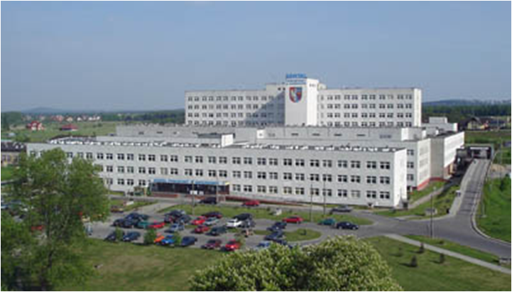
DZIĘKUJĘ ZA UWAGĘ

